Slide 1
Aktivitet 3. og 4. trinn

Slide 2
Inngangsmusikk
Notes:
Sett på inngangsmusikk:
For Indre Østfold kommune: Can't Stop The Feeling.mp4
For eksterne kommuner: Trolls: Can't Stop The Feeling | GoNoodle - YouTube
Vi rydder klasserom
Vi samles i ringen

Slide 3
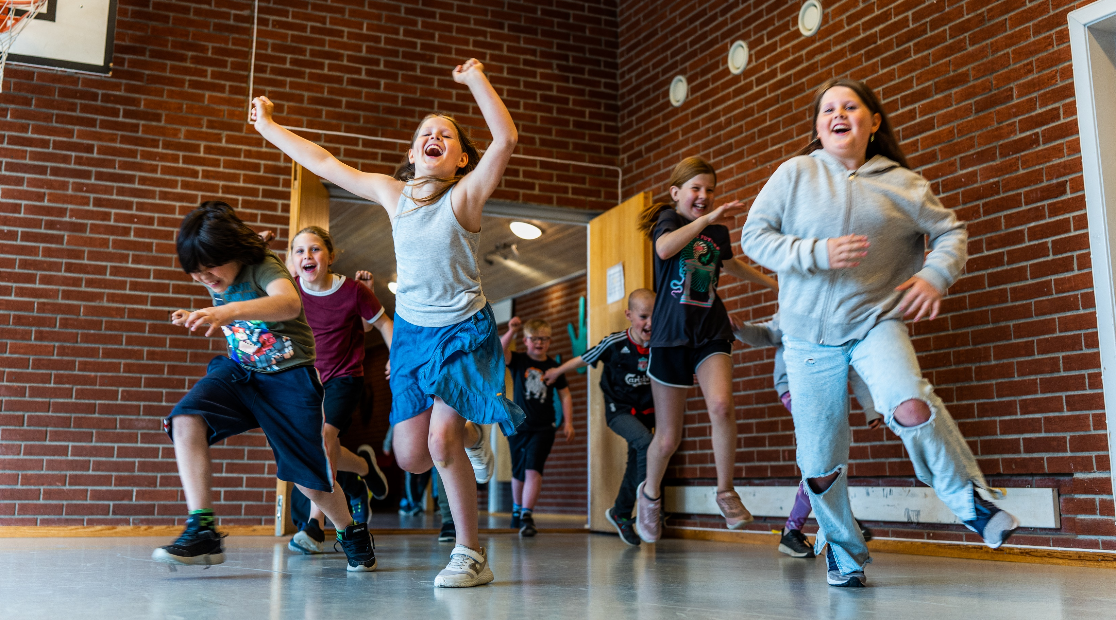
Vi beveger oss!
Notes:
Vi beveger oss!
Hensikten er å øke pulsen og pustefrekvensen. Kjenne hva som skjer i kroppen og hvorfor det er viktig for oss.
Før aktiviteten – still elevene spørsmålene:
Hvordan banker hjertet ditt?
Hvordan er pusten din?
Fremgangsmåte: (lærer må evt. tilpasse etter behov)
Lærer roper ut kommandoer elevene skal utføre. Når elevene har gjennomført kommandoen, roper læreren ut en ny kommando med en gang. Det holder med 3-4 ulike kommandoer.
Forslag til kommandoer:
10-15 spensthopp hvor de tar i gulvet og strekker armene opp mot taket på hvert hopp
Løpe raskt på stedet i 30 sekunder
Splitthopp på stedet ta med armene (som en skiløper)
Rett etter aktiviteten – still elevene spørsmålene:
Hvordan banker hjertet ditt?
Hvordan er pusten din?
Hvordan føler du deg inni deg?
Når hjertet banker fort og hardt pumper det mer blod ut til musklene i kroppen. Når vi puster fortere, får lungene trening i å ta opp mer luft. Det å bli andpusten, kjenne at hjertet dunker fort og at bena blir tunge, er ikke farlig selv om det føles slitsomt!
Det er veldig smart å bruke kroppen i lek og aktivitet slik at vi kjenner dette flere ganger hver dag - dette kalles å være i moderat til hard aktivitet.

Slide 4
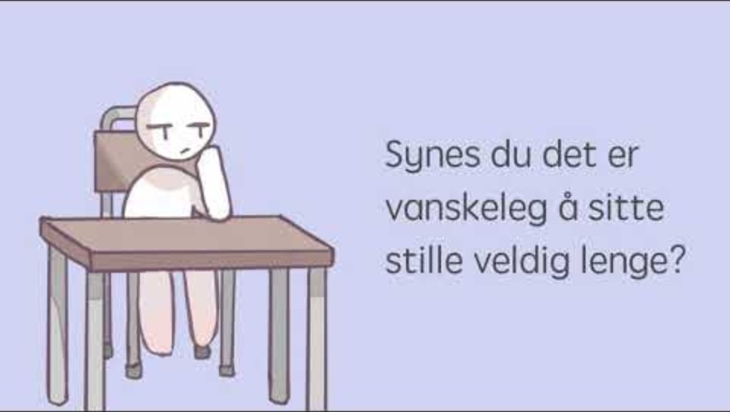
Notes:
Vi ser film!
Det er smart å bruke kroppen - https://www.youtube.com/watch?v=gHg0mUEEpm8
Varighet 2.39 minutter

Slide 5
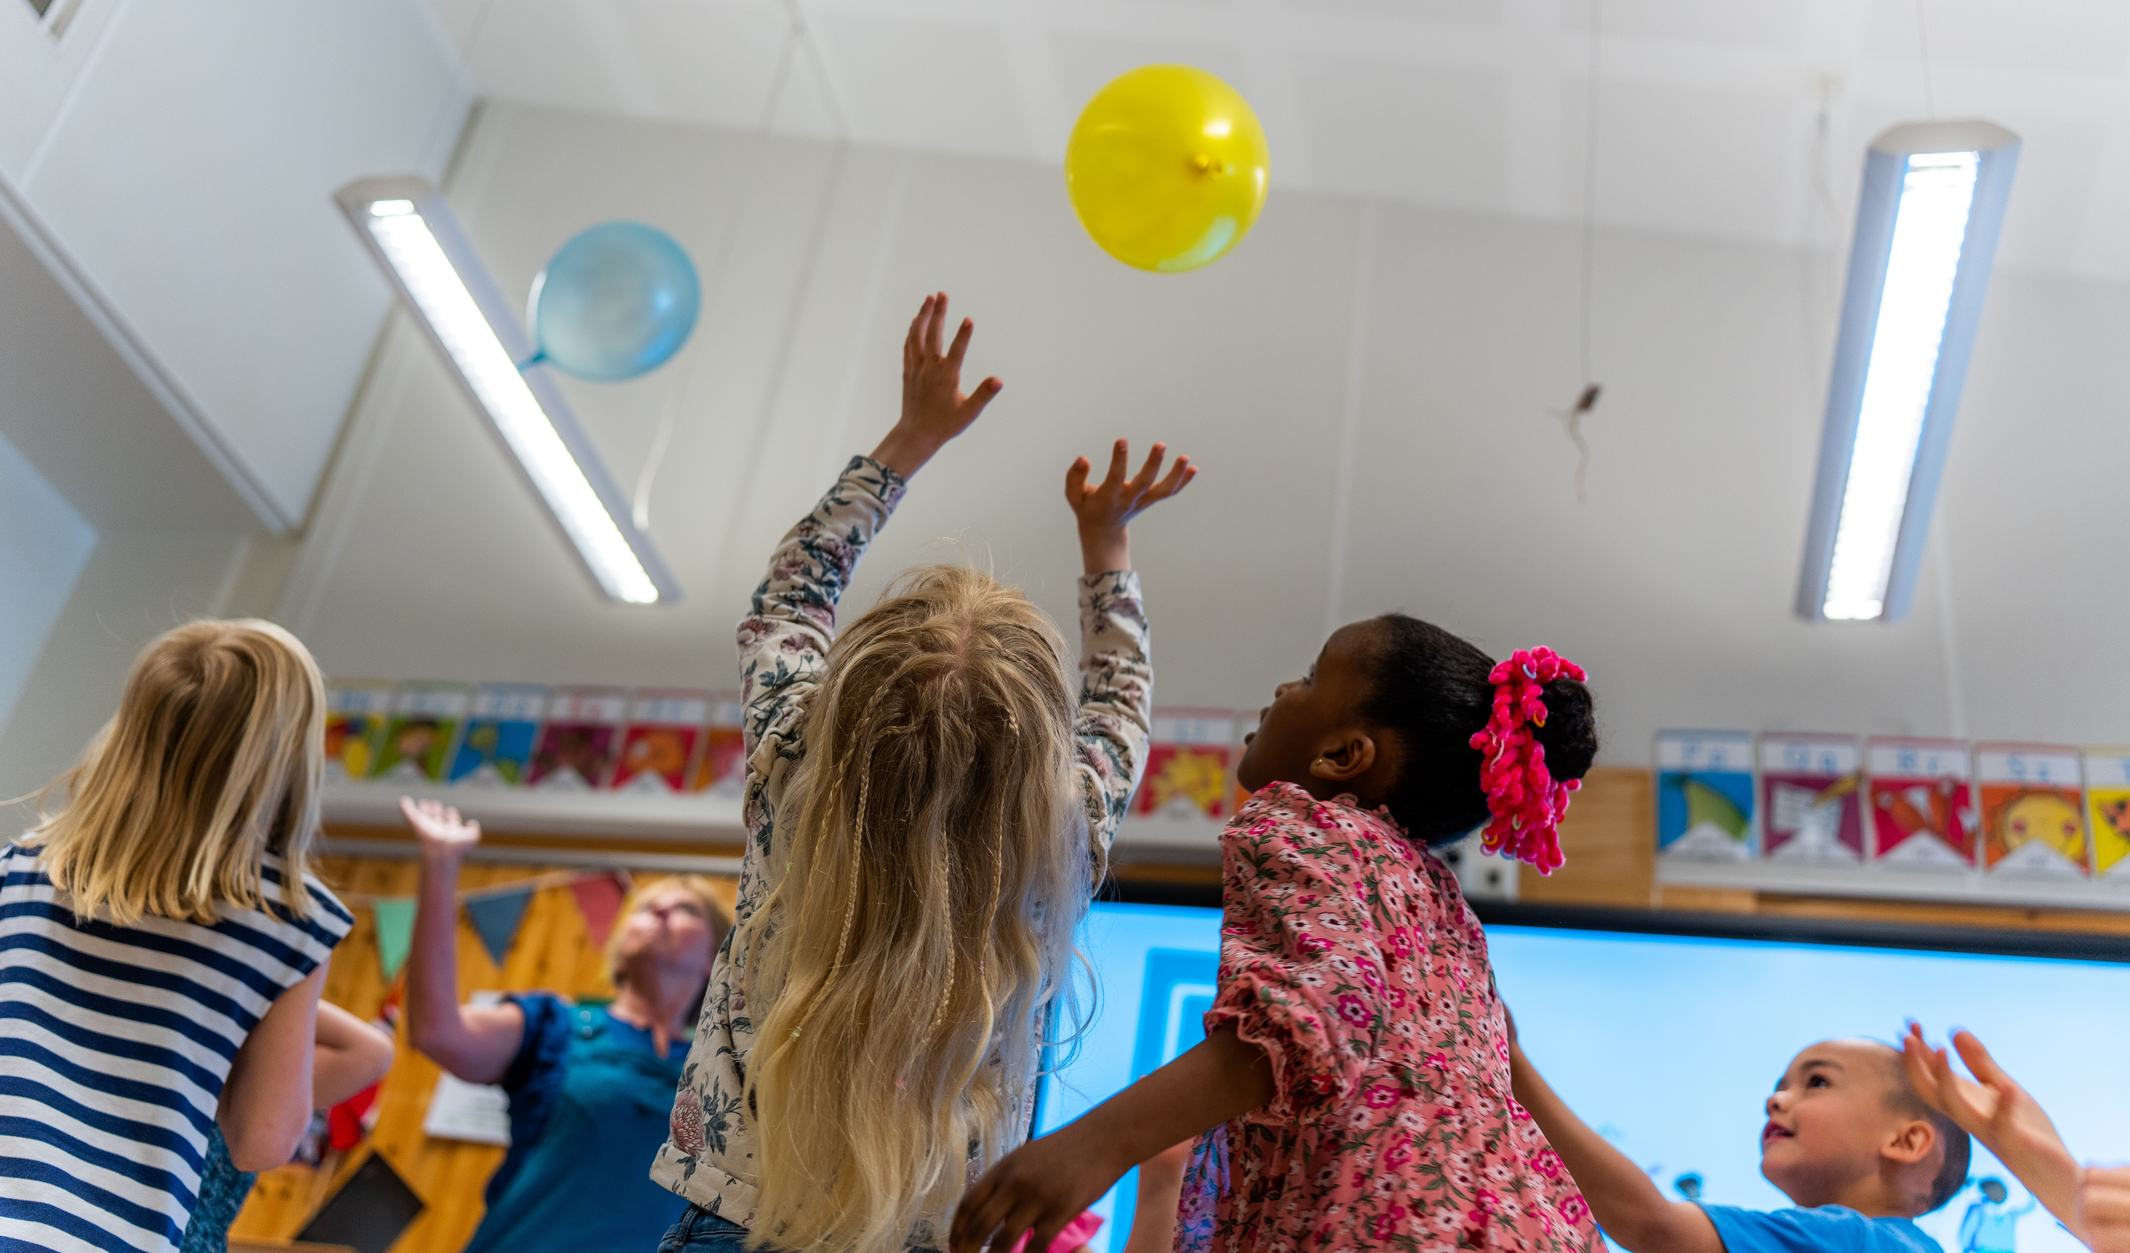
Hvorfor er det bra å være aktiv?
Notes:
Hvorfor er det bra å være aktiv?
La elevene komme med forslag, lærer kommer med innspill ved behov.
For eksempel:
Vi blir glade og i godt humør, vi blir sterkere i musklene og i hjertet. Vi orker mer og sover bedre på natten. Det blir lettere å sitte i ro og konsentrere oss etter at man har vært i aktivitet.
La barna komme med innspill på hvilke aktiviteter som er bra for oss – trekk gjerne inn lek utendørs og innendørs, hverdagsaktivitet f. eks gå til og fra skolen, gå tur med familien, hoppe tau eller hoppe på trampoline etc. All aktivitet er bra, og bruke kroppen på forskjellige måter.

Slide 6
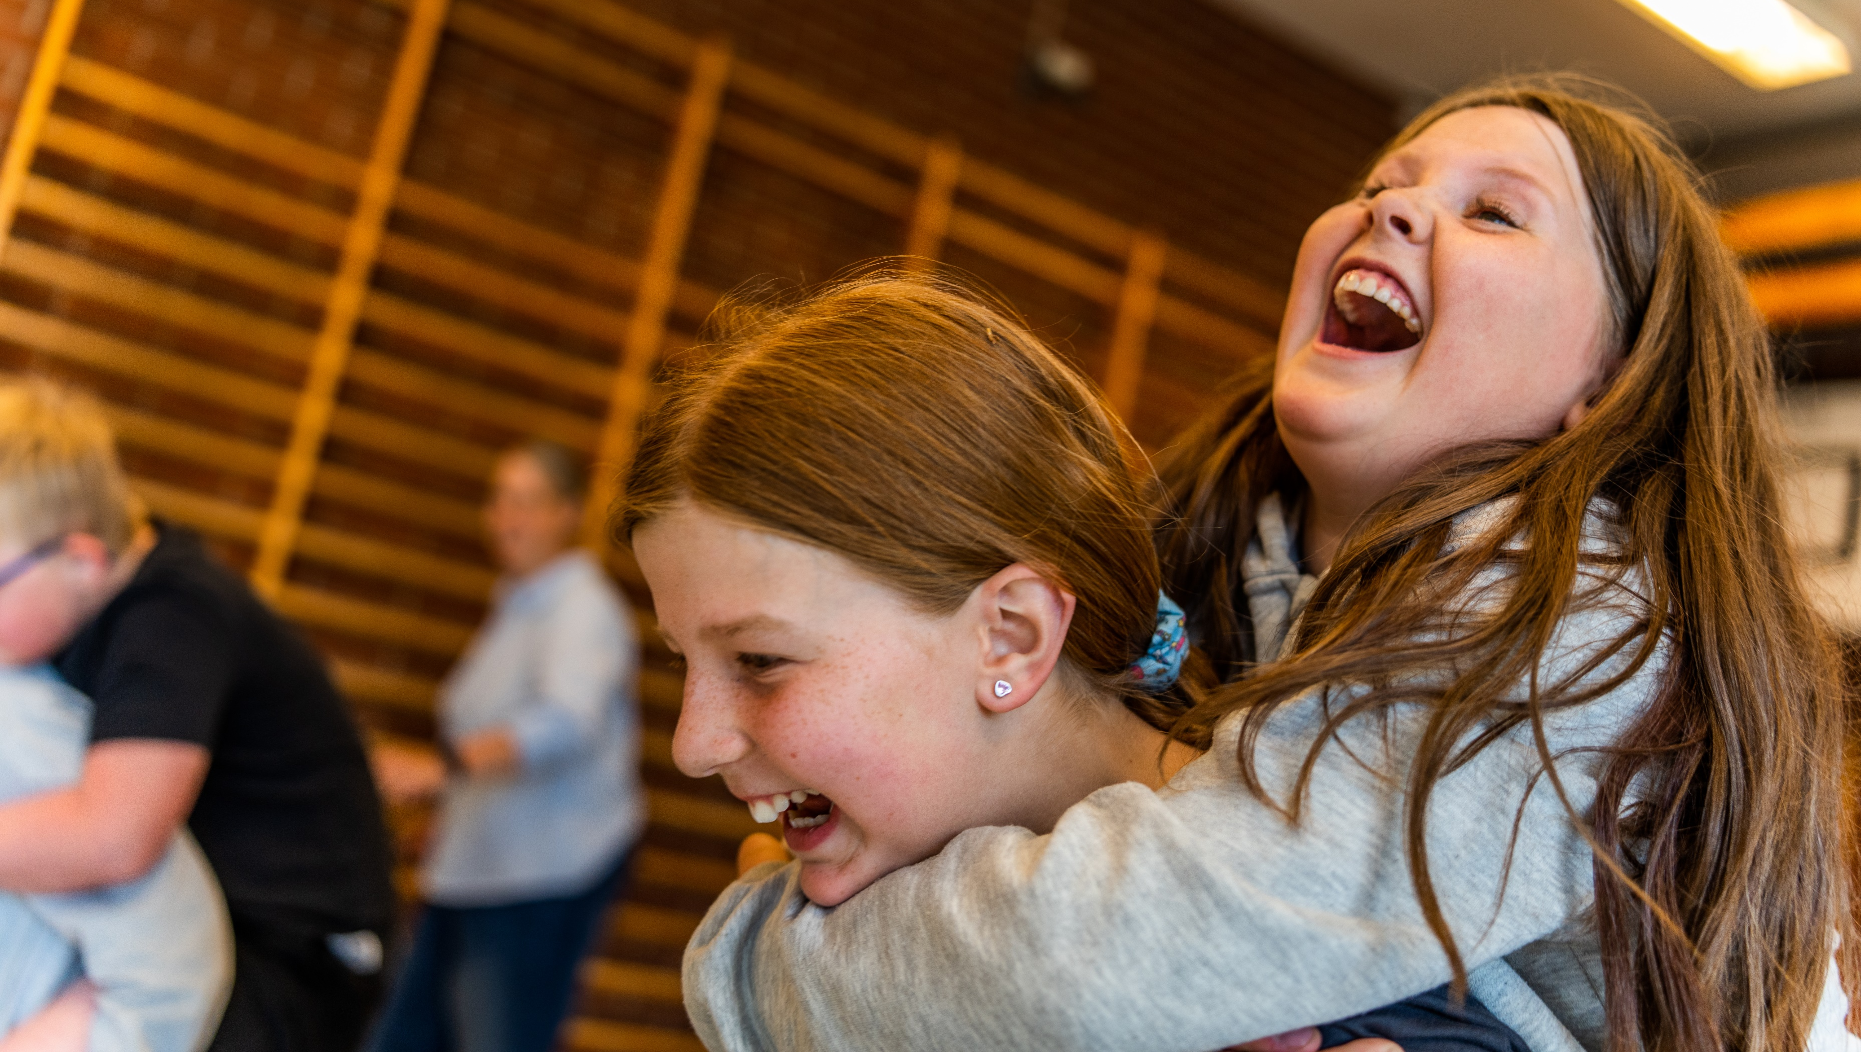
Kan du huske at du har blitt mer glad av å være aktiv?
Notes:
Kan du huske at du har blitt mer glad av å være aktiv?
La elevene komme med forslag, lærer kommer med innspill ved behov.
For eksempel:
Fysisk aktivitet er ikke bare bra for kroppen, men også for tanker og følelser. La barna komme med innspill på hvordan det å være aktiv gjør dem mer glade og fornøyde.

Slide 7
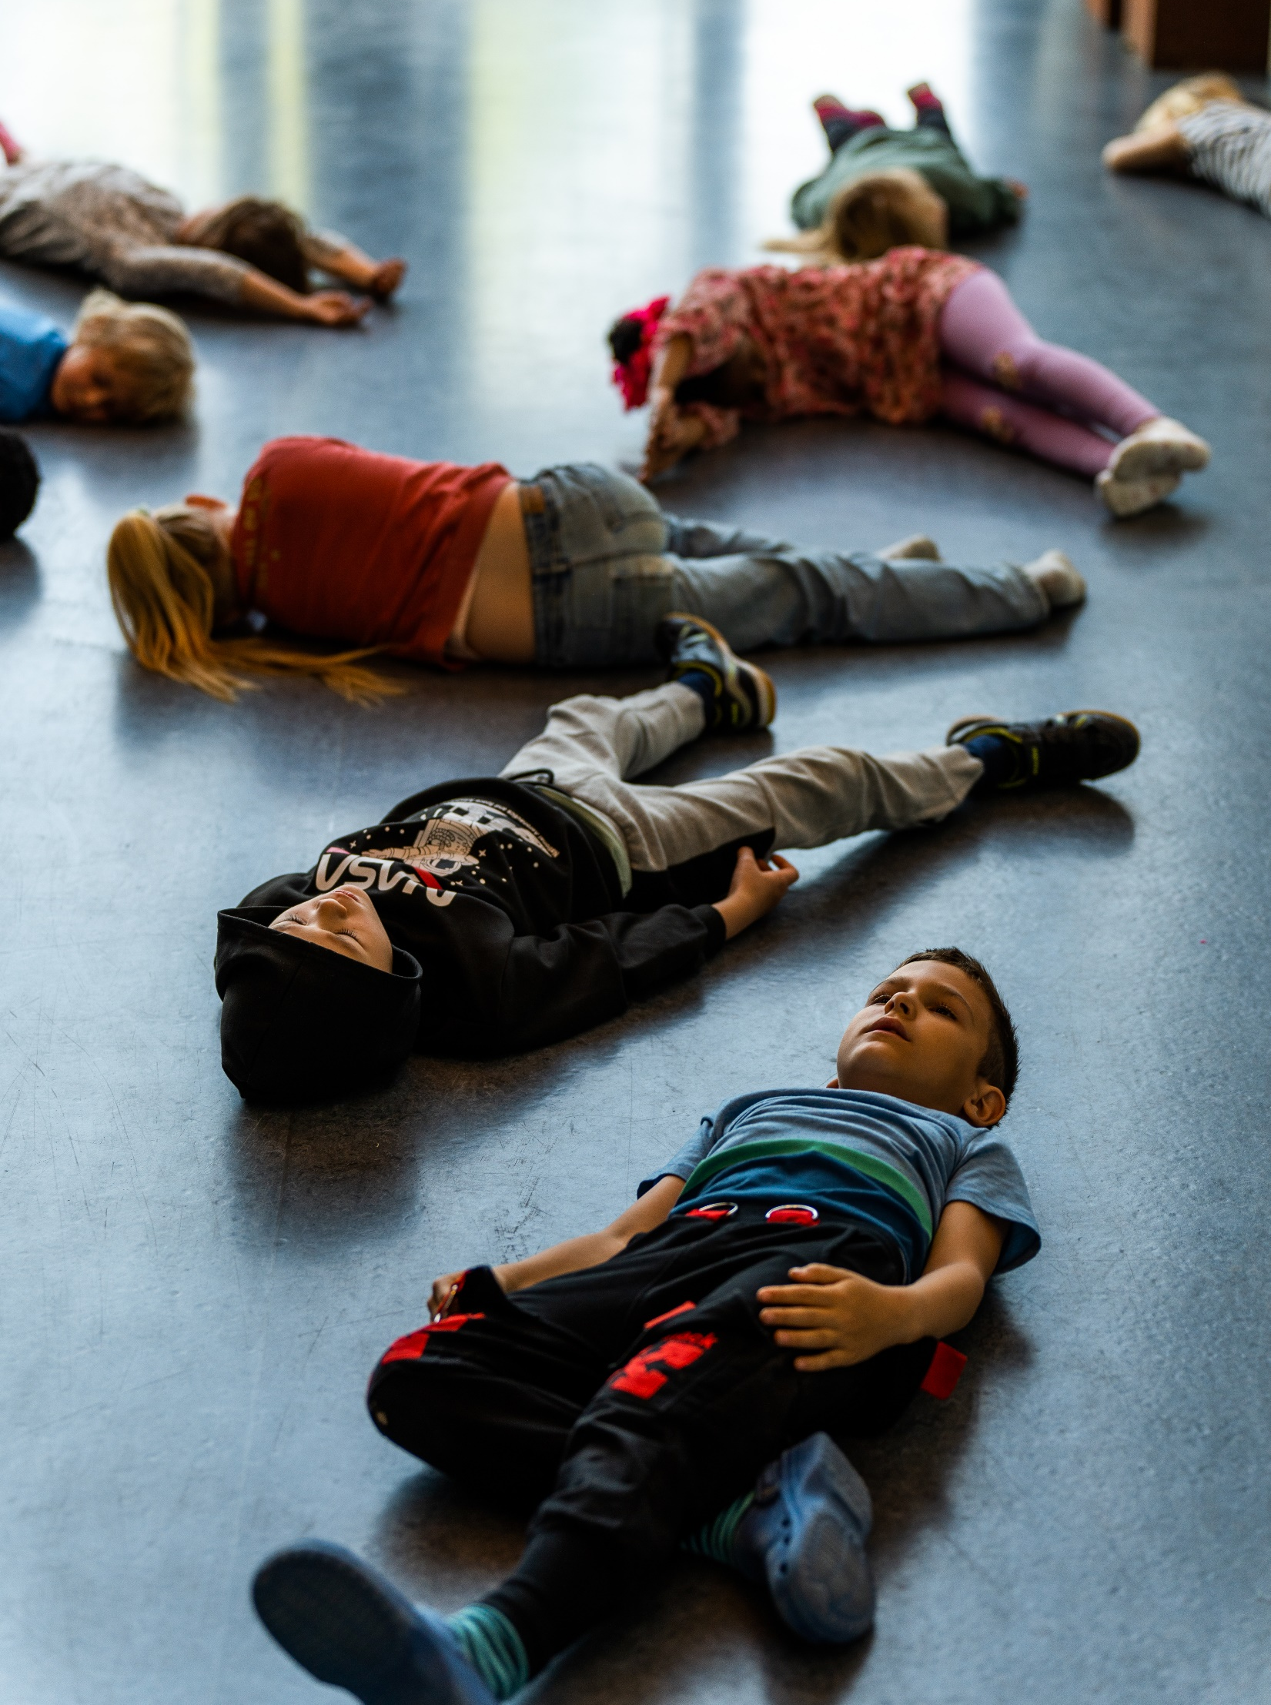
Hva kan gi energi til hjernen?
Notes:
Hva kan gi energi til hjernen?
La elevene komme med forslag, lærer kommer med innspill ved behov.
For eksempel:
Aktivitet, mat og drikke, søvn og hvile, være sammen med andre.
Kroppen får ekstra mye energi av å gjøre aktiviteter du liker, og som gjør deg glad. Hjernen vår er kroppens datamaskin og den trenger energi for at batteriet skal virke godt.

Slide 8
Vi leker!
Sommerturen
Notes:
Sommerturen
Formål: Fantasi, intro/ oppsummering av tema, fri bevegelse
Utstyr: Det kan være fint med litt bakgrunnsmusikk for å få «riktig stemning»
Beskrivelse: Forklar barna at de skal gå en deilig sommertur innenfor et avgrenset område. Du skal deretter rope ut forskjellige kommandoer, for eksempel «nå fant du en flott strand og tar deg en svømmetur». Barna skal da late som de svømmer. Du kan finne på hvilke sommeraktiviteter du vil. Ideer kan være å kaste frisbee, jogge i parken, fange en stor fisk, bli veldig solbrent, bli overrasket av en forferdelig storm, sykle, stå på skateboard og så videre.
Tips: Gå gjerne en vintertur også. Snøstorm, snøskred, bygge snømann, måke snø, gå på ski og skøyter er noen aktiviteter som hører med på en vintertur.
… eller hva med en romferd? Der de skyter opp i et hopp (med armene over hodet), blir vektløse, vandrer i månetempo, blåser bort av solvind, osv.

Slide 9
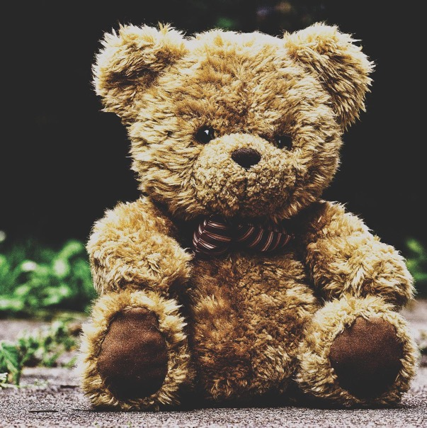
Vi oppsummer sammen i ringen
Hva likte du i dag?
Hva lærte du?
Hva kan vi øve på?
Hvorfor er dette viktig?
Notes:
Vi setter oss i ringen og oppsummerer sammen.
Prosess: Sende en ball e.l. rundt i ringen. Alle får ordet etter tur. Elevene sier en ting hver. Det er helt fint å si det samme som de andre, eller noe annet. Vi tar et spørsmål av gangen.
Vi bytter spørsmål underveis, f. eks når 5-6 elever har svart.
Hva likte du i dag?
Hva lærte du?
Hvorfor er dette viktig?
Hva kan vi øve på?
Foto: Bildet er tatt av Bildet er tatt av Alexas_Fotos fra Pixabay

